Slide 1
각 코스트 별 쓸만한 카드 정리
1코부터 8코까지
덱 최대 허용 코스트는 20
(등급 고급 이하는 다 제거하셔도 됩니다. 먹이는 건 경험치 카드 대비 실링
낭비가 되기 때문에 추천 드리지 않습니다. 제거로 관련 업적 깨시는 걸 추천 드려요.)
카드 등급 일반 희귀 고급 영웅 전설 순
1 코스트
1코 가성비 갑
1스킬 동조(회피) 계승 가치 o
1코 가성비 갑
1스킬 돌격 : 1번
2스킬 단결(치명타 적중) 계승 가치 o
홀수덱에서 1코 카드 에이스로 사용
1코 가성비 갑
2스킬 응원 계승 가치 o
홀수덱에서 1코 카드 에이스로 사용
2스킬 정기(치명타 적중) 계승 가치 o (속성덱 한정)

Slide 2
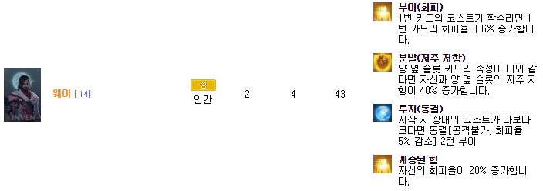
1코 가성비 갑
1스킬 강화(치명타 적중) 계승 가치 o
1코 가성비 갑
1스킬 통솔(회피) 계승 가치 o (홀수덱 한정)
1스킬 단결(회피) 계승 가치 o (속성덱 한정)
2 코스트
2코 최강 카드 (중요)
1스킬 부여(회피) 계승 가치 o (짝수덱 한정)
3스킬 투지(동결) 계승 가치 o
4스킬 계승된 힘 계승 가치 o
속성(성)부터 코스트(2), 스킬(3개)까지 흠 잡을 게 없는 최강 카드

Slide 3
2코 가성비갑
1스킬 간파 계승 가치 o
2스킬 근성 : 3번 계승 가치 o
웨이와 더불어 속성(성), 코스트(2), 스킬(2개)까지 완소 카드
2코 에이스 카드 (타나토스 2코 ver)
1스킬 응원 I 계승 가치 o (짝수덱 한정)
카드덱 종결덱인 짝수덱의 에이스 카드이자 필수 카드. 높은 공격력과 3개의 슬롯으로 가성비 톡톡하는 카드
2코 계승용 카드
1스킬 지휘(회피) 계승 가치 o (짝수덱 한정)
3스킬 투지(동결) 계승 가치 o
홀수, 짝수, 속성덱 가릴 거 없이 모든 덱의 필수 계승 카드로 쓰이는 카드
2코 계승용, 가성비갑 카드
1스킬 지속 피해 II 계승 가치 o
3스킬 투지(저주) 계승 가치 o
홀수, 짝수, 속성덱 가릴 거 없이 모든 덱의 필수 계승 카드로 쓰이는 카드. 짝수덱의 에이스로도 활약 가능

Slide 4
1스킬 지휘(치명타 회피) 계승 가치 o
1스킬 동조(회피) 계승 가치 o (속성덱 한정)
2스킬 합일(치명타 회피) 계승 가치 o (속성덱 한정)
토속성이라 애매하지만 굴려볼 가치는 있다
3스킬 격려 II 계승 가치 o (홀수덱 한정)
1스킬 강화(치명타 적중) 계승 가치 o (짝수덱 한정)
2스킬 응원 계승 가치 o
1스킬 강화(치명타 적중) 계승 가치 o (짝수덱 한정)
2스킬 강화(치명타 적중) 계승 가치 o
1스킬 합일(치명타 회피) 계승 가치 o (속성덱 한정)

Slide 5
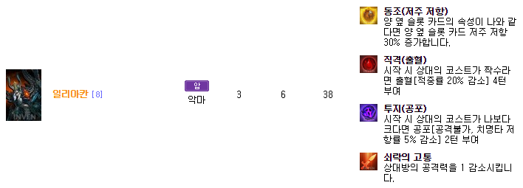
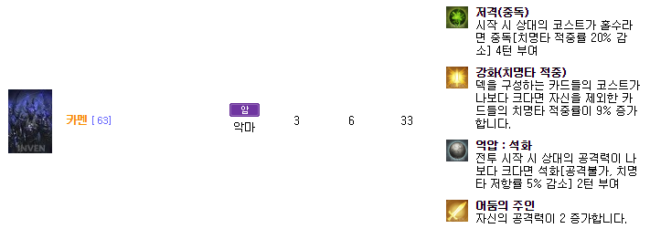
1스킬 급습 계승 가치 o
3 코스트
3코 가성비 갑
3스킬 투지(공포) 계승 가치 o
4스킬 쇠락의 고통 계승 가치 o
2스킬 강화(치명타 적중) 계승 가치 o
3스킬 억압: 석화 계승 가치 o
4스킬 어둠의 주인 계승 가치 o

Slide 6
1스킬 집중 : 3번 계승 가치 o
3스킬 저격(지진) 계승 가치 o
4스킬 요즈족의 민첩함 계승 가치 o
전설 중 가성비 가장 최악
3코 에이스 카드, 홀수덱 필수 카드, 전체 카드 중 가성비 갑
1스킬 기습 계승 가치 o
2스킬 통솔(치명타 적중) 계승 가치 o
3스킬 억압: 기절 계승 가치 o
속성(암), 코스트(3), 가성비 뭐 하나 부족한게 없는 카드. 대신 스킬은 3번 빼고 죄다 교체하는게 좋다.
3스킬 억압(기절) 계승 가치 o
속성(성)빨로 1, 2스킬을 갈아 치운다면 쓸 가치는 있다.
3코 에이스 카드, 타나토스 대체 카드
2스킬 통솔(치명타 적중) 계승 가치 o
타나토스에 비해 속성(수)이 아쉬운데다 스킬을 전부 갈아치워야 한다는 점이 흠이다.

Slide 7
1스킬 단결(치명타 적중)계승 가치 o
2스킬 격앙 I 계승 가치 o
1스킬 단결(체력) 계승 가치 o
2스킬 합일(적중) 계승 가치 o (속성덱 한정)
3코 에이스 카드. 타나토스 또는 진 메드닉의 대체 카드 가성비 갑
상위 두 카드보다 부족한 건 스킬을 2개 밖에 채용 못 한다는 점이다. 초반덱에서만 활용 가능
2스킬 제압(지진) 계승 가치 o
2스킬 단결(치명타 적중) 계승 가치 o

Slide 8
2스킬 직격(동결) 계승 가치 o
1스킬 부여(회피) 계승 가치 o
성 속성덱 기준 기용할 가치 있음.
1스킬 부여(회피) 계승 가치 o
2스킬 통솔(치명타 적중) 계승 가치 o
1스킬 돌격 : 1번 계승 가치 o
1스킬 단결(회피) 계승 가치 o
1스킬 단결(치명타 적중) 계승 가치 o
1스킬 단결(치명타 회피) 계승 가치 o

Slide 9
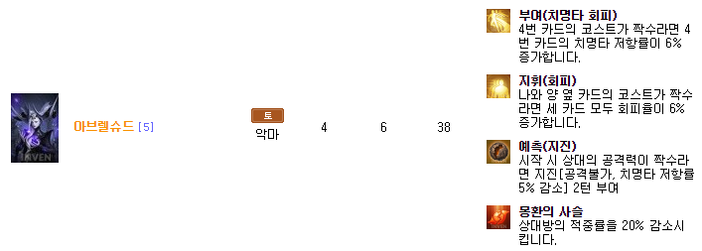
1스킬 공명 I 계승 가치 o (홀수덱 한정)
1스킬 단결(치명타 회피) 계승 가치 o (속성덱 한정)
1스킬 공명 II 계승 가치 o (홀수덱 한정)
4 코스트
1스킬 근성 : 5번 계승 가치 o
3스킬 직격(석화) 계승 가치 o
4스킬 욕망의 저주 계승 가치 o
1스킬 부여(치명타 회피) 계승 가치 o (짝수덱 한정)
2스킬 지휘(회피) 계승 가치 o (짝수덱 한정)
3스킬 예측(지진) 계승 가치 o
4스킬 몽환의 사슬 계승 가치 o
짝수덱, 회피덱의 필수 카드. 웨이와의 합이 가장 잘 맞는 카드라고 할 수 있다. 스킬을 갈아치울 필요 없이 그대로 써도 되는 카드 중 하나. 그나마 바꿔도 3스킬 뿐이다.

Slide 10
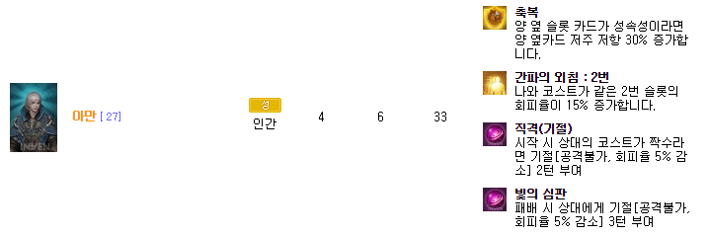
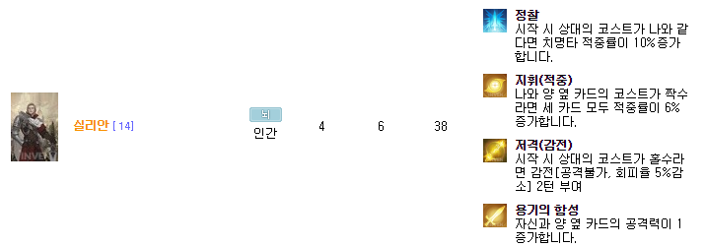
2스킬 간파의 외침 : 2번 계승 가치 o
3스킬 직격(기절) 계승 가치 o
4스킬 빛의 심판 계승 가치 o
1스킬 정찰 계승 가치 o
2스킬 지휘(적중) 계승 가치 o (짝수덱 한정)
3스킬 저격(감전) 계승 가치 o
4스킬 용기의 함성 계승 가치 o
자체로도 충분히 좋은 카드이나, 그가 국왕이 되면 패왕이 된다.
2스킬 합일(치명타 회피) 계승 가치 o
3스킬 직격(지진) 계승 가치 o
2스킬 단결(공격력) 계승 가치 o
3스킬 단결(치명타 회피) 계승 가치 o (속성덱 한정)
4코 에이스 카드, 짝수덱 필수 카드
2스킬 균형 I 계승 가치 o (짝수덱 한정)
3스킬 제압(감전) 계승 가치 o
짝수덱 2코의 크로마니움과 같이 원투펀치를 맡아줄 에이스 카드이다. 타나토스 4코 ver

Slide 11
1스킬 지휘(치명타 회피) 계승 가치 o
3스킬 억압(기절) 계승 가치 o
1스킬 급습 계승 가치 o
3스킬 제압(동결) 계승 가치 o
2스킬 합일(치명타 적중) 계승 가치 o (속성덱 한정)
2스킬 균형 I 계승 가치 o (짝수덱 한정)
2스킬 합일(치명타 적중) 계승 가치 o (속성덱 한정)
1스킬 수호 III 계승 가치 o
2스킬 합일(치명타 회피) 계승 가치 o (속성덱 한정)

Slide 12
1스킬 지휘(치명타 적중) 계승 가치 o (짝수덱 한정)
1스킬 연막 계승 가치 o
2스킬 지휘(회피) 계승 가치 o (짝수덱 한정)
2스킬 제압(공포) 계승 가치 o
1스킬 선견 계승 가치 o
2스킬 억압(지진) 계승 가치 o
1스킬 제압(기절) 계승 가치 o
1스킬 부여(회피) 계승 가치 o (짝수덱 한정)
2스킬 응원 계승 가치 o

Slide 13
1스킬 단결(치명타 적중) 계승 가치 o (속성덱 한정)
1스킬 단결(치명타 적중) 계승 가치 o (속성덱 한정)
2스킬 응원 계승 가치 o
5 코스트
1스킬 악마형 감응 : 4번 계승 가치 o
2스킬 승전 계승 가치 o
3스킬 멸시(공포) 계승 가치 o
4스킬 마수의 기합 계승 가치 o
자버프로 이미 치명타 적중률이 40에 육박하는 데다가 속성덱 또는 치명덱을 쓴다면 필수 카드. 3스킬을 본인이 활용하기 힘들기에 다른 스킬로 바꿔도 무방.
5코 에이스 카드
1스킬 토속성 감응 : 5번 계승 가치 o (속성덱 한정)
2스킬 단결(체력) 계승 가치 o
3스킬 멸시(동결) 계승 가치 o
4스킬 진너웨일 님이시다! 계승 가치 o
충분히 강한 스킬셋이지만 앞서 발탄을 보고나면 아쉬움이 많은 카드…발탄 보다 더욱 한정적인 상황에서만 쓰이지만 4번 스킬로 회피덱에서는 필수 카드.

Slide 14
2스킬 재생 계승 가치 o
5코 에이스 카드
2스킬 회심 계승 가치 o (홀수덱 한정)
바스티안을 계승용 카드로도 많이 쓰지만 이만한 5코 카드는 별로 없다. 2스킬을 보존한채 다른 스킬을 계승하고 쓰는 것이 더 효율적이다.
1스킬 격앙 II 계승 가치 o
3스킬 예측(동결) 계승 가치 o
2스킬 통솔(치명타 적중) 계승 가치 o (홀수덱 한정)
1스킬 격앙 II 계승 가치 o
3스킬 예측(동결) 계승 가치 o
기존 샤샤 카드와 다른 점은 생명력이 1 올라가 에이스 카드로 기용 가능 하다.
2스킬 통솔(치명타 적중) 계승 가치 o (홀수덱 한정)
애는 기존에서 생명력 1올라도 쓸 일 자체로 쓸 일 없다.

Slide 15
1스킬 분석(적중) 계승 가치 o (홀수덱 한정)
2스킬 합일(치명타 회피) 계승 가치 o (속성덱 한정)
1스킬 합일(치명타 회피) 계승 가치 o (속성덱 한정)
1스킬 멸시(동결) 계승 가치 o
2스킬 격려 II 계승 가치 o (홀수덱 한정)
1스킬 단결(치명타 회피) 계승 가치 o (속성덱)
2스킬 보복 계승 가치 o
1스킬 부여(치명타 회피) 계승 가치 o (짝수덱 한정)
2스킬 공명 I 계승 가치 o (홀수덱 한정)
스킬 두 개가 따로 놀아 둘 중 하나만을 골라야 한다.
1스킬 단결(체력) 계승 가치 o (속성덱)
2스킬 단결(치명타 적중) 계승 가치 o (속성덱)

Slide 16
1스킬 부여(치명타 회피) 계승 가치 o (짝수덱 한정)
2스킬 격려 I 계승 가치 o (홀수덱 한정)
스킬 두 개가 따로 놀아 둘 중 하나만을 골라야 한다.
1스킬 공명 II 계승 가치 o (홀수덱 한정)
1스킬 단결(치명타 회피) 계승 가치 o (속성덱 한정)
1스킬 동조(공격력) 계승 가치 o (속성덱 한정)
1스킬 공명 II 계승 가치 o (홀수덱 한정)

Slide 17
6 코스트
1스킬 격려 계승 가치 o
2스킬 민첩 계승 가치 o (짝수덱 한정)
3스킬 저격(석화) 계승 가치 o
4스킬 광기의 전율 계승 가치 o
모든 스킬이 좋지만 4스킬은 가히 사기라고 볼 수 있는 스킬이다.
2스킬 응원 계승 가치 o
이래도 더 못 한 영웅 카드가 득실 거린다.
2스킬 응보 계승 가치 o
3스킬 멸시(공포) 계승 가치 o
스텟이 다소 애매하나 속성(성)덱에서 활약할 수 여지가 충분히 있다.
1스킬 단결(치명타 적중) 계승 가치 o
2스킬 응원 계승 가치 o
3스킬 멸시(감전) 계승 가치 o
스킬셋은 좋으나 스스로 쓰기 애매하다.

Slide 18
1스킬 응원 I 계승 가치 o (짝수덱 한정)
2스킬 격앙 II 계승 가치 o
6코 에이스 카드
1스킬 급습 계승 가치 o
3스킬 멸시(기절) 계승 가치 o
2스킬 응원 II 계승 가치 o (짝수덱 한정)
3스킬 멸시(감전) 계승 가치 o
1스킬 단결(치명타 적중) 계승 가치 o
2스킬 응원 계승 가치 o
3스킬 멸시(감전) 계승 가치 o
스킬셋은 좋고 기존 카드에서 체력이 1 올랐지만 역시 자체로 쓰여지기 힘들다.
1스킬 응원 I 계승 가치 o (짝수덱 한정)
2스킬 격앙 II 계승 가치 o
이하 동문
2스킬 억압(공포) 계승 가치 o
스킬만 보면 계승용 카드이나, 카드 중 가장 높은 공격력을 가지고 있다. 그 만큼 체력이 낮아 쓰기 힘들지만 충분히 활용할 여지 있음.

Slide 19
2스킬 응원 II 계승 가치 o (짝수덱 한정)
6코 에이스 카드, 회피덱의 원조. 그러나 현재 가성비는 별로 좋지 않다.
1스킬 응원 II 계승 가치 o (짝수덱 한정)
2스킬 합일(회피) 계승 가치 o (속성덱 한정)
에이스를 담당할 만한 스텟과 등급에 비해 좋은 스킬셋, 그에 맞게 구하기도 쉽지만 현재 탑 계승용 카드인 어레기와 비슷하거나 높은 가격으로 가성비는 낮다.
6코 에이스 카드
1스킬 승전 계승 가치 o
2스킬 멸시(감전) 계승 가치 o
스텟 자체는 에이스 감이 아니나, 이를 스킬셋이 보완해준다.
2스킬 응원 II 계승 가치 o (짝수덱 한정)
2스킬 합일(치명타 적중) 계승 가치 o (속성덱 한정)
2스킬 멸시(지진) 계승 가치 o
1스킬 응원 II 계승 가치 o (짝수덱 한정)
1스킬 균형 II 계승 가치 o (짝수덱 한정)

Slide 20
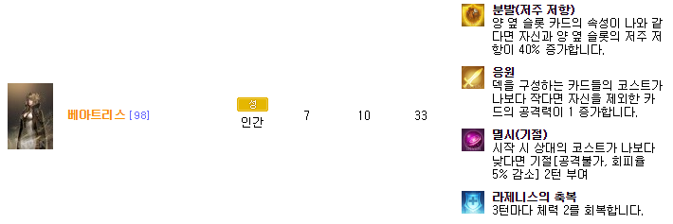
7 코스트
7코 에이스 카드. 우리들을 괴롭힌 그녀. 혼추와 마찬가지로 카드 중 가장 높은 공격력 보유. 그와 더불어 가장 가성비 좋은 카드.
2스킬 응원 계승 가치 o
3스킬 멸시(기절) 계승 가치 o
4스킬 라제니스의 축복 계승 가치 o
압도적인 공격력과 매력적인 스킬셋. 그런데 가장 얻기 쉬운 전설카드. 게다가 일러스트에다 속성까지 웨이와 더불어 최강의 카드이다.
진정한 실리안 카드
2스킬 선견 계승 가치 o
3스킬 응원 계승 가치 o
4스킬 패자의 검 계승 가치 o
기존 실리안 보다 뛰어난 카드. 매력적인 자버프를 종류별로 가지고 있다.
혼추, 베아트리스와 더불어 카드 중 가장 높은 공격력을 보유.
그러나 예의상 올린 것 뿐이지 이 카드는 활용하기 굉장히 힘들다.
7코 에이스 카드. 타나토스 7코 ver
1스킬 분석(치명타 확률) 계승 가치 o (홀수덱)
3스킬 멸시(기절) 계승 가치 o
갓령도사의 상위호환 에이스이나, 베아트리스의 존엄에 묻혀버린 비운의 카드. 대신 짝수덱에서 재기를 성공했다.

Slide 21
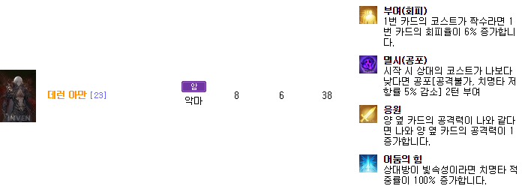
카린이들의 갓령도사. 7코 에이스. 게다가 무려 성속성이다.
그러나 아쉬운 건 등급에 따른 스킬의 제한과 상위호환이 너무 많다는 점이다.
갓령도사의 대체 카드.
쉬운 수급 난이도와 갓령도사와 별반 다를 거 없는 스텟. 그러나 한 단계 높은 등급으로 정말 ‘대체＇만 가능한 카드. 여전히 7코에는 상위호환이 많기에 결국은 제물이다.
8 코스트
추천 카드를 알려드리기 전 8코스트의 대해 설명합니다.
현재 존재하는 카드 중 가장 높은 코스트를 가지고 있으며, 딱 2장만 존재합니다.
여기서 한 가지 중요한 것은 코스트를 비교하여 발동되는 멸시와 같은 스킬을 가진 7코스트가
8코스트를 이길 수 없다는 점입니다. 이가 현재 최종덱이 짝수덱임을 알려주는 사실입니다.
실제로 카드 배틀에서는 총 20코스트를 쓸 수 있는데 아무리 1코스트를 추가하더라도 홀수덱이
짝수덱보다 애매한 코스트를 쓰게 된다는 것도 있기 때문에 카드 활용에 대해서도 불리합니다.
그렇다고 짝수덱이라 해서 무조건 강한 것이 아닌 속성덱, 회피덱, 치명덱 등등 여러 전략에 따라 달라질 것입니다.
8코 에이스 카드. 떡밥 투성이 카마인입니다.
1스킬 교란 계승 가치 o
2스킬 응원 I 계승 가치 o (짝수덱 한정)
3스킬 직격(공포) 계승 가치 o
4스킬 혼돈의 관찰자 계승 가치 o
모든 스킬이 좋지만 4스킬은 가히 압도적이라 말할 수 있습니다. 이를 좋은 스텟과 속성(암)이 받쳐주고 있기 때문에 카마인 하나만으로 짝수덱을 짤 가치가 있습니다.
아만 흑화 ver (떡상)
1스킬 부여(회피) 계승 가치 o (짝수덱 한정)
2스킬 멸시(공포) 계승 가치 o
3스킬 응원 계승 가치 o
4스킬 어둠의 힘계승 가치 o
역시나 모든 스킬이 좋고, 준수한 스텟과 속성(암). 게다가 유일한 약점인 성속성까지 제대로 저격해줍니다.

